Slide 1
数据库系统概论
第一章 数据库系统概述

Slide 2
任课教师：丁蕾蕾
联系电话：13833138661
办公电话：80786205
QQ：840162598
邮箱：840162598@qq.com
办公室：C202

Slide 3
前言
为什么要开设该课程？
其重要性以及应用的广泛性在日常生活中的体现
学分制系统
医院的挂号等系统
银行的各种业务系统
火车票的查询和订票系统
。。。
学会这门课程之后你能做什么？
DBA
开发动态网站
其他与数据库有关的应用
…….
Notes:
数据库作为一个重要的分支跟我们的生活越来越密切的发生关系，不仅我们软件学院学习这门课程，数信学院等等，很多学院开设了这门课程，显然我们的生活离不开数据库
你说，老师，我C语言没学好，C++没学好，数据结构也没学好，数据库能学好吗？我告诉你，数据库跟他们是相对独立的，语言学好了，数据库学好了二者结合编程没问题，语言没学好，我只做数据库也绝对没问题，以前有个人去一家小公司面试，他是从IBM回来的，面试的时候，只会数据库相关的知识，说，我在IBM就是管理数据库的，数据库相关技术很牛，所以说，数据库学好了，照样能够找到自己的一席之地！
第一个问题：为什么我们离不开数据库呢？
第二个问题，数据库是什么呢？
第三个问题学会了数据库能干什么呢？
动态网站并不是指具有动画功能的网站，而是指网站内容可根据不同情况动态变更的网站

Slide 4
第一章 数据库系统概述
教学目标：
掌握数据库、数据库管理系统、数据库系统等基本概念；数据库系统四大特点
了解数据管理技术的产生和发展的三个阶段及各阶段的特点
重点
数据库
数据库管理系统
数据库系统的特点和组成

Slide 5
内容提要
数据库系统的地位
DBS与MIS
四个基本概念
数据管理技术的产生和发展
数据库系统的特点
数据库系统的组成
Notes:
重难点：四个基本概念以及产生和发展

Slide 6
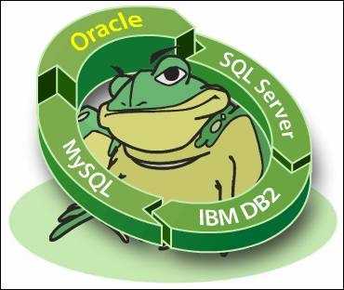
数据库系统的地位
数据库技术产生于六十年代末，是数据管理的最新技术，是计算机科学的重要分支。
数据库技术是信息系统的核心和基础，它的出现极大地促进了计算机应用向各行各业的渗透。
数据库的建设规模、数据库信息量的大小和使用频度已成为衡量一个国家信息化程度的重要标志
Notes:
中国石化财务管理信息系统
管理信息系统（Management Information System，简称MIS）是一个以人为主导，利用计算机硬件、软件、网络通信设备以及其他办公设备，进行信息的收集、传输、加工、储存、更新、拓展和维护的系统

Slide 7
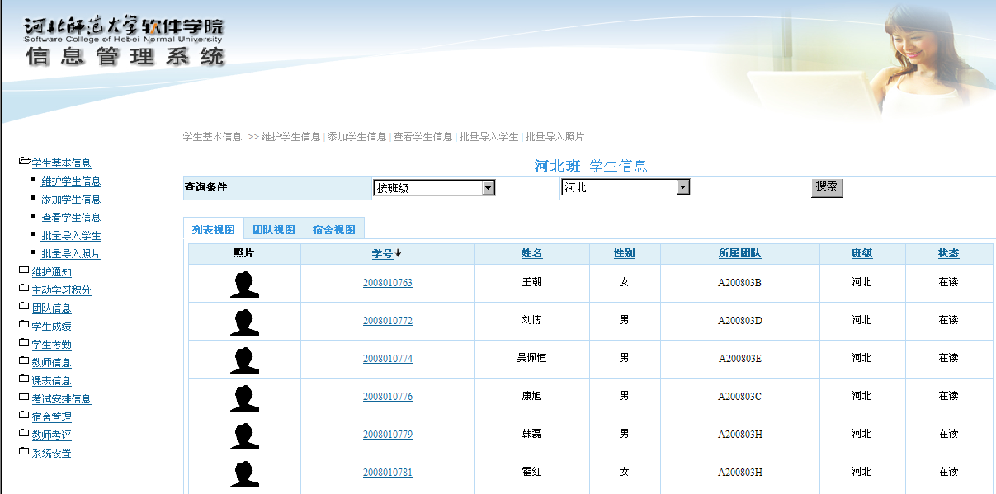
常见的数据库应用一

Slide 8
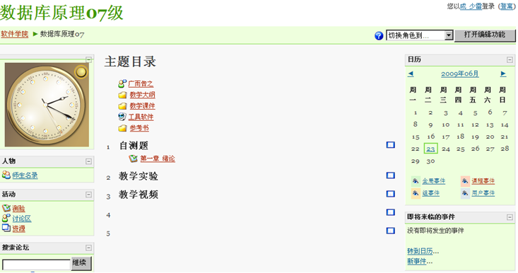
常见的数据库应用二

Slide 9
内容提要
数据库系统的地位
四个基本概念：
数据（data)
数据库(Database)
数据库管理系统(DBMS)
数据库系统(DBS)
数据管理技术的产生和发展
数据库系统的特点
数据库系统的组成

Slide 10

概念之一：数据
数据(Data)是数据库中存储的基本对象
数据的定义
描述事物的符号记录，包括数据的表现形式和数据的解释两部分
数据的表现形式
文字、图形、图象、声音、数字
数据的特点
数据与其语义是不可分的
Notes:
数据：对象------反映一个事物，那我们最先反映出来的就是数字，一说数据首先想到数字，其实数字只是数据最简单的一种，数据的种类有很多
描述数据的符号可以是数字，也可以是文字、图形、图像、声音、语言，最终都经过数字化后存储在计算机中
仅仅有表现形式是不够的，还需要经过解释，数据和它的语义是不可分的，比方说1000，可以表示工资，也可以表示统计总数，还可以表示距离等等。
数据是：描述事物的符号记录。

Slide 11
数据举例
学生档案中的学生记录
（李明，男，1972，江苏，计算机系，1990）
数据的形式不能完全表达其内容
数据的解释
语义：学生姓名、性别、出生年月、籍贯、所在系别、入学时间
解释：李明是个大学生，1972年出生，江苏人，1990年考入计算机系
请给出另一个解释和语义

Slide 12
概念之二：数据库
数据库的定义
数据库(Database,简称DB)是长期储存在计算机内、有组织的、可共享的大量数据的集合。
数据库的基本特征
数据按一定的数据模型组织、描述和储存
可为各种用户共享
冗余度较小
数据独立性较高
易扩展
Notes:
数据库，顾名思义，数据的仓库
大量的数据并不希望杂乱无章的存储在计算机中，而是希望有一定的组织，这个组织就是我们后续课程讲的两个工具，一个是数据模型，一个是概念模型，用这两个工具对数据进行描述和存储之后，希望数据具有最小的冗余度，
冗余度：同一个数据在同一个数据库中存储的次数。我们要求冗余度小主要从两方面来考虑：一：节省存储空间，减少硬件开销，二：数据库中数据本身的正确性考虑。大家想，冗余度越高，数据存储的次数就越多，造成数据被破坏的可能性就越大，比方说更改数据，可能改了一处，另外几处没改，造成数据不统一，应用起来会有歧义。
顾名思义，存放数据的仓库
1、每个企业中所有的大量数据并不希望在数据库中杂乱无章的放着，希望能有效反映数据本身的信息以及数据间的联系。------有组织的
2、然而我们并不希望这个数据短暂的存在，说不定我什么时候查，我希望这个数据能给我提供的是随拿随用，没问题吧，所以是长期存在计算机内的。
3、这些数据我不是为某一个人准备的，不是为某一个企业准备的，比方说淘宝，对不对，我是希望很多人能用，甚至很多人同一时间用，这就是共享的含义
在 理解的基础上记忆这个概念
4、数据模型和概念模型这两个工具对数据进行描述和存储之后，要求具有最小的冗余度
什是冗余度呢？
同一个数据在同一个数据库中存储的次数。
我们要求冗余度小主要从两方面来考虑：一：节省存储空间，减少硬件开销，二：数据库中数据本身的正确性考虑。大家想，冗余度越高，数据存储的次数就越多，造成数据被破坏的可能性就越大，比方说更改数据，可能改了一处，另外几处没改，造成数据不统一，应用起来会有歧义。
5、独立性，数据和应用程序脱钩。数据的存储结构变了，应用程序也不用变，应用程序不关心数据是怎么存储的，只是用来用这个数据的。
换句话说，数据只和你的数据的逻辑结构有关系，和数据本身的物理结构无关系。
6、易扩展性，数据和数据之间是有关联的。

Slide 13
概念之三：数据库管理系统
什么是DBMS
位于用户与操作系统之间的一层数据管理软件。
是基础软件，是一个大型复杂的软件系统
协同软件
办公软件
软件产品
应用软件平台
中间件
应用服务器
软件基础构架平台
基础软件平台
数据库系统
操作系统
硬件平台
Notes:
建立在数据库之上的一个管理软件

Slide 14
典型的DBMS系统
ORACLE
SQL SERVER
SYBASE
INFORMIX
DB/2
COBASE
MySQL
PBASE
EasyBase
OpenBase

Slide 15

DBMS的主要功能
数据定义功能
表、索引、触发器等等
提供数据定义语言(DDL)
定义数据库中的数据对象
数据组织、存储和管理
分类组织、存储和管理各种数据
确定组织数据的文件结构和存取方式
实现数据之间的联系
目标：提供多种存取方法提高存取效率、方便存取
Notes:
用这个定义功能可以实现数据模型的建立
存取方式：顺序、链接、索引、散列、查找
文件结构有顺序文件，索引文件，散列文件等等，
提高存储空间的利用率，和数据的方便存储。

Slide 16
DBMS的主要功能
数据操纵功能
提供数据操纵语言(DML)
实现对数据库的基本操作 (查询、插入、删除和修改)
数据库的事务管理和运行管理
数据库在建立、运行和维护时由DBMS统一管理和控制保证数据的安全性、完整性、多用户对数据的并发使用发生故障后的系统恢复
Notes:
数据操纵，主要实现对数据库的基本操作，主要有两类，检索和更新，更新包括，增删改。
运行过程中有两个问题：一、并发控制。二、恢复机制。
并发控制：因为数据库是共享的，所以同一时刻同一数据被多个用户使用，有的用户做读，有的用户取，有的用户做更新，如何保证用户的操作都是行之有效的呢？换句话说，用户的操作如何能如实的反映到数据库中呢？
并发过程中因数据处理不当，可能导致数据不对
恢复机制：因为数据库管理系统是位于操作系统之上的，那么，操作系统随时可能出现各种故障，导致数据库中数据受到破坏。无论出现什么故障，数据库管理系统应该提供一个功能：尽可能保证数据不因故障而丢失，及时丢失也能通过相应的技术来恢复。

Slide 17
DBMS的主要功能
数据库的建立和维护功能(实用程序)
数据库初始数据装载转换
数据库转储
介质故障恢复
数据库的重组织
性能监视分析等
其它功能
DBMS与网络中其它软件系统的通信
两个DBMS系统的数据转换
异构数据库之间的互访和互操作，目标在于实现不同数据库之间的数据信息资源、硬件设备资源和人力资源的合并和共享
Notes:
建立过程中数据的物理分配、存储。
运转过程中如何保证数据正常。
异构数据库系统是相关的多个数据库系统的集合。
异构数据库系统的异构性主要体现在以下几个方面：
计算机体系结构的异构
各个参与的数据库可以分别运行在大型机、小型机、工作站、PC或嵌入式系统中。
基础操作系统的异构
各个数据库系统的基础操作系统可以是Unix、Windows NT、 Linux等。
DBMS本身的异构
可以是同为关系型数据库系统的Oracle、 SQL Server等，也可以是不同数据模型的数据库，如关系、模式、层次、网络、面向对象，函数型数据库共同组成一个异构数据库系统。
----异构数据库系统的目标在于实现不同数据库之间的数据信息资源、硬件设备资源和人力资源的合并和共享。

Slide 18
概念之四：数据库系统
什么是数据库系统（Database System，DBS）
在计算机系统中引入数据库后的系统
由数据库、数据库管理系统（及其应用开发工具
）、应用程序和数据库管理员组成的存储、管理、处理和维护数据的系统
数据库系统的构成
硬件平台及数据库
软件
人员
Notes:
数据库
数据库管理系统（以及开发工具） 软件
应用系统
系统管理人员和用户

Slide 19


应用系统
开发工具
DBMS
OS
DBA
数据库

Slide 20
内容提要
数据库系统的地位
四个基本概念
数据管理技术的产生和发展
三个发展阶段
数据库系统的特点
数据库系统的组成

Slide 21
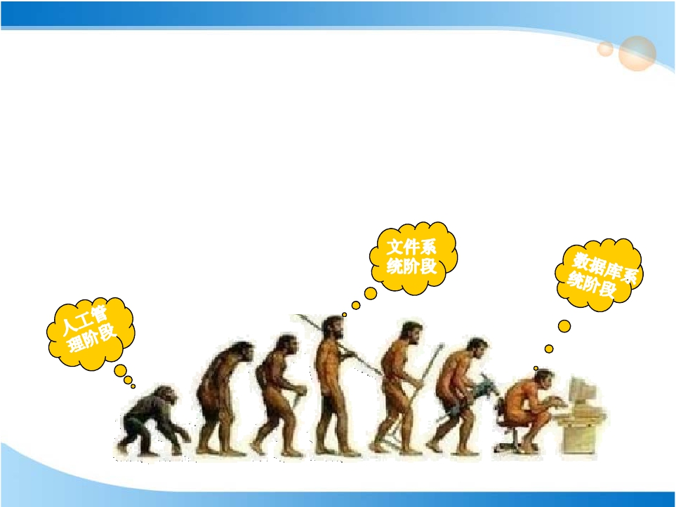
数据管理技术的产生和发展
什么是数据管理
对数据进行分类、组织、编码、存储、检索和维护
数据处理的中心问题
数据管理技术的发展过程
Notes:
数据处理：对数据进行收集、存储、加工和传播。其目的有二，一、从大量原始数据中推导出有价值的信息，二、利用计算机科学地管理这些数据

Slide 22
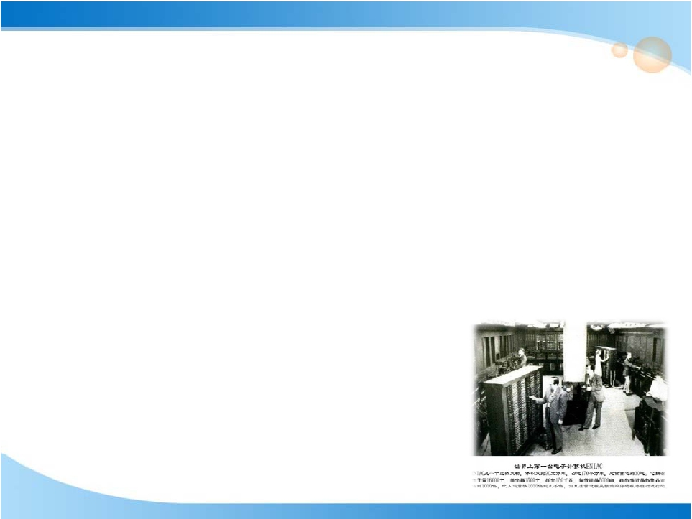
发展阶段之一：人工管理阶段
时期
20世纪40年代中--50年代中
产生的背景
应用需求
硬件水平
软件水平
处理方式
科学计算
无直接存取存储设备
没有操作系统
批处理
人工不能进行干预，只能等待运行结果
Notes:
在数据处理过程中，用户不能进行人工的干预，中间没有交互信息，一旦把数据送进去之后，你只能等待最终的运行结果，这个结果还不能长期保存在计算机中，只能保留在磁带、纸带上。

Slide 23
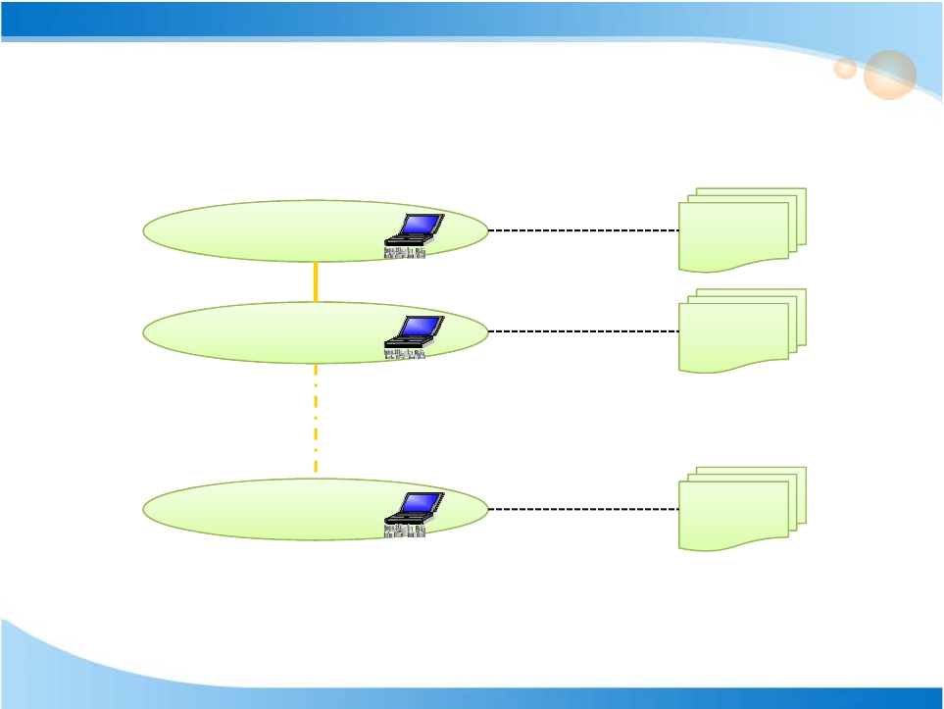
数据不具有独立性
数据不保存
Application 1
Application 2
Application n
数据集1
数据集2
数据集n
应用 程序管理数据
数据不共享
图1.3 人工管理阶段——程序与数据的关系
Notes:
数据不保存
应用程序管理数据应用程序不仅要规定数据的逻辑结构，而且要设计物理结构----程序员负担很重
数据不共享
数据不具备独立性

Slide 24

人工管理阶段(续)
特点
数据的管理者：用户（程序员）
数据面向的对象：某一应用程序
数据的共享程度：无共享、冗余度极大
数据的独立性：不独立，完全依赖于程序
数据的结构化：无结构
数据控制能力：应用程序自己控制
Notes:
结构：指的是不在针对某一个应用程序，而是面向全组织
数据不报存
由于没有管理软件，数据的管理由应用程序来完成
一组数据对应一个程序，数据冗余度大且不共享
数据不具有独立性

Slide 25

发展阶段之二：文件系统阶段
时期
20世纪50年代末--60年代中
产生的背景
应用需求
硬件水平
软件水平
处理方式
科学计算、数据管理
磁盘、磁鼓
有文件系统
联机实时处理、批处理
Notes:
软件方面已经有了专门的数据管理软件------称为文件系统。

Slide 26
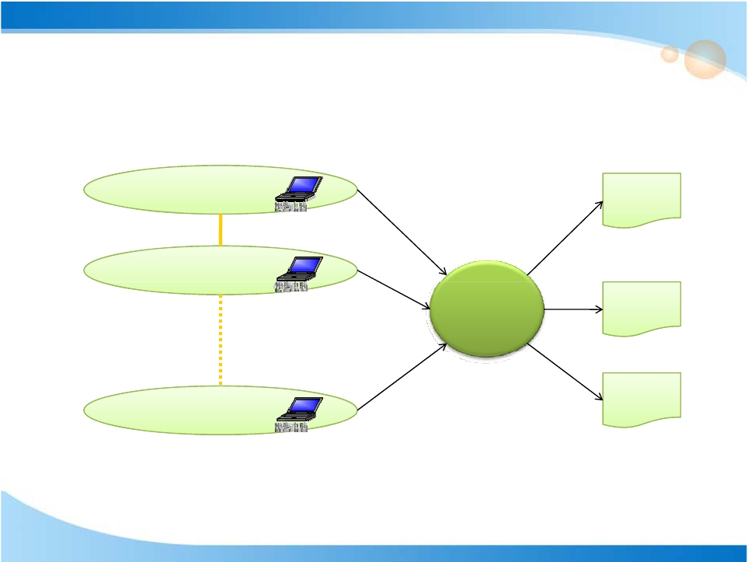
文件系统管理数据
数据长期保存
Application 1
文件1
Application 2
Application n
存取
控制
文件2
文件n
数据独立性差
数据不共享
图1.4 人工管理阶段——程序与数据的关系
Notes:
文件系统管理，有了一定的技术：按文件名访问、按记录进行存取
应用程序和数据之间有了一定的独立性------大大节省了维护程序的工作量

Slide 27

文件系统阶段(续)
特点
数据的管理者：文件系统，数据可长期保存
数据面向的对象：某一应用程序
数据的共享程度：共享性差、冗余度大
数据的结构化：记录内有结构,整体无结构
数据的独立性：独立性差，数据的逻辑结构改变必须
修改应用程序
数据控制能力：应用程序自己控制
Notes:
数据的存储以记录为单位
由文件系统管理数据，文件多样性
有了一定的独立性，但独立性差
长期存外存
缺陷：数据冗余度大
数据独立性差，和应用程序关联
数据的完整性问题，不同文件相同数据的完整约束条件不同
数据的一致性问题
冰法控制无法完成
存取数据麻烦

Slide 28

发展阶段之三：数据库系统阶段
时期
20世纪60年代末以来
产生的背景
应用背景
硬件背景
软件背景
处理方式
大规模管理
大容量磁盘、磁盘阵列
有数据库管理系统
联机实时处理,分布处理,批处理
Notes:
特点：数据结构化
数据的共享性高，冗余度低，易扩充
文件系统中的弱点都被克服
数据独立性高
数据由DBMS统一管理和控制
数据的安全性保护
数据的完整性检查
并发控制
数据库恢复

Slide 29
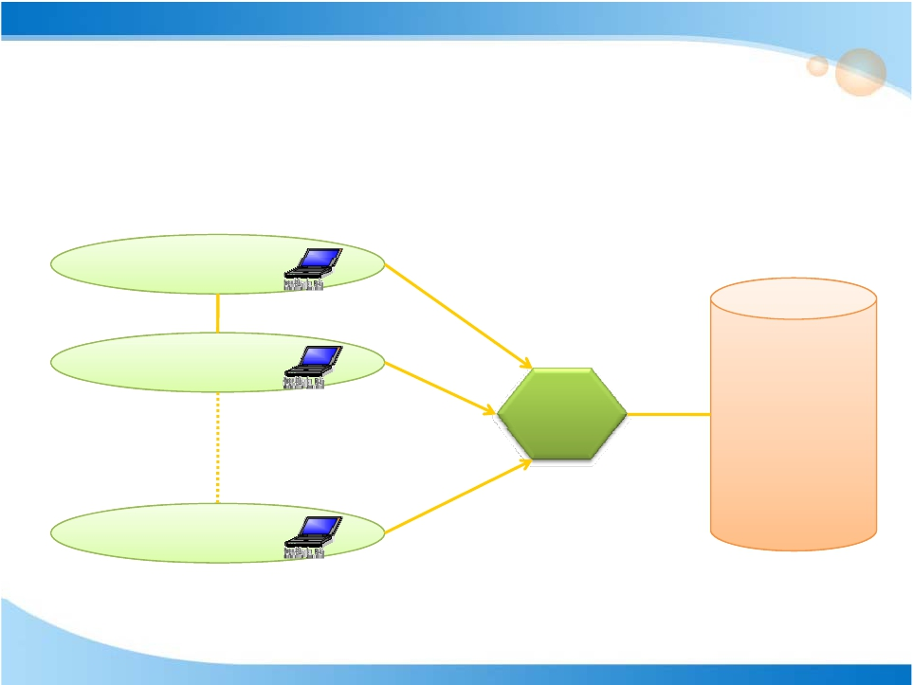
Application 1
Application 2
数
据
DBMS
库
Application n

Slide 30
内容提要
数据库系统的地位
四个基本概念
数据管理技术的产生和发展
数据库系统的特点
四大特点
数据库系统的组成

Slide 31

数据库系统的特点
数据结构化
数据的共享性高，冗余度低，易扩充
数据独立性高
数据由DBMS统一管理和控制
Notes:
特点：数据结构化
数据的共享性高，冗余度低，易扩充
文件系统中的弱点都被克服
数据独立性高
数据由DBMS统一管理和控制
数据的安全性保护
数据的完整性检查
并发控制
数据库恢复

Slide 32
特点之一：数据结构化
整体数据的结构化是数据库的主要特征之一
整体结构化
不再仅仅针对某一个应用，而是面向全组织
不仅数据内部结构化，整体是结构化的，数据之间具
有联系
数据库中实现的是数据的真正结构化
数据的结构用数据模型描述，无需程序定义和解释
数据可以变长
数据的最小存取单位是数据项

Slide 33
特点之二：数据的共享性高，冗余度低，易扩充
数据库系统从整体角度看待和描述数据，数
据面向整个系统，可以被多个用户、多个应
用共享使用。
数据共享的好处
减少数据冗余，节约存储空间
避免数据之间的不相容性与不一致性
使系统易于扩充

Slide 34
特点之三：数据独立性高
物理独立性
指用户的应用程序与存储在磁盘上的数据库中数据是
相互独立的。当数据的物理存储改变了，应用程序不
用改变。
逻辑独立性
指用户的应用程序与数据库的逻辑结构是相互独立的。
数据的逻辑结构改变了，用户程序也可以不变。
数据独立性是由DBMS的二级映像功能来保证的
Notes:
二级映像：外模式、模式映像：模式：全局逻辑结构 外模式：局部逻辑结构，一个模式可以有任意多个外模式，每一个外模式都有一个映像--------------------保证了数据与程序的逻辑独立性。
模式、内模式映像：定义了逻辑结构与存储结构之间的对应关系
保证了数据库系统中的数据能够具有较高的物理独立性和逻辑独立性

Slide 35
特点之四：数据由DBMS统一管理和控制
DBMS 提供的数据控制功能
(1)数据的安全性（Security）保护
保护数据，以防止不合法的使用造成的数据的泄密和破坏。
(2)数据的完整性（Integrity）检查
将数据控制在有效的范围内，或保证数据之间满足一定的关系。
(3)并发（Concurrency）控制
对多用户的并发操作加以控制和协调，防止相互干扰而得到错
误的结果。
(4)数据库恢复（Recovery）
将数据库从错误状态恢复到某一已知的正确状态。

Slide 36
内容提要
数据库系统的地位
四个基本概念
数据管理技术的产生和发展
数据库系统的特点
数据库系统的组成
硬件平台及数据库
软件
人员

Slide 37
一、硬件平台及数据库
数据库系统对硬件资源的要求
足够大的内存
操作系统
DBMS的核心模块
数据缓冲区
应用程序
足够大的外存
磁盘或磁盘阵列
– 数据库
光盘、磁带
– 数据备份
较高的通道能力，提高数据传送率

Slide 38
二、软件
DBMS
操作系统
与数据库接口的高级语言及其编译系统
以DBMS为核心的应用开发工具
为特定应用环境开发的数据库应用系统
Notes:
支持DBMS运行的操作系统
具有与数据库结构的高级语言及其编译系统

Slide 39
三、人员
数据库管理员
系统分析员
数据库设计人员
应用程序员
(最终用户)
Notes:
数据库管理员：一、决定数据库中的信息内容和结构 二、决定数据库的存储结构和存储策略 三、定义数据的安全性要求和完整性约束条件 四、监控数据库的使用和运行 五、数据库的改进和重组重构
系统分析员：需求分析和规范说明
数据库设计人员：负责数据库中数据的确定，数据库各级模式的设计。但是很多情况下数据库设计人员由数据库管理人员来担任
应用程序员：负责设计和模块编写，调试和安装。
最终用户：偶然用户 简单用户 复杂用户
偶然用户一般为高管 简单用于一般为具体的职员，主要工作就是查询和更新数据库
复杂用户为有科学技术背景的人员，能够直接使用数据库语言访问数据库。

Slide 40
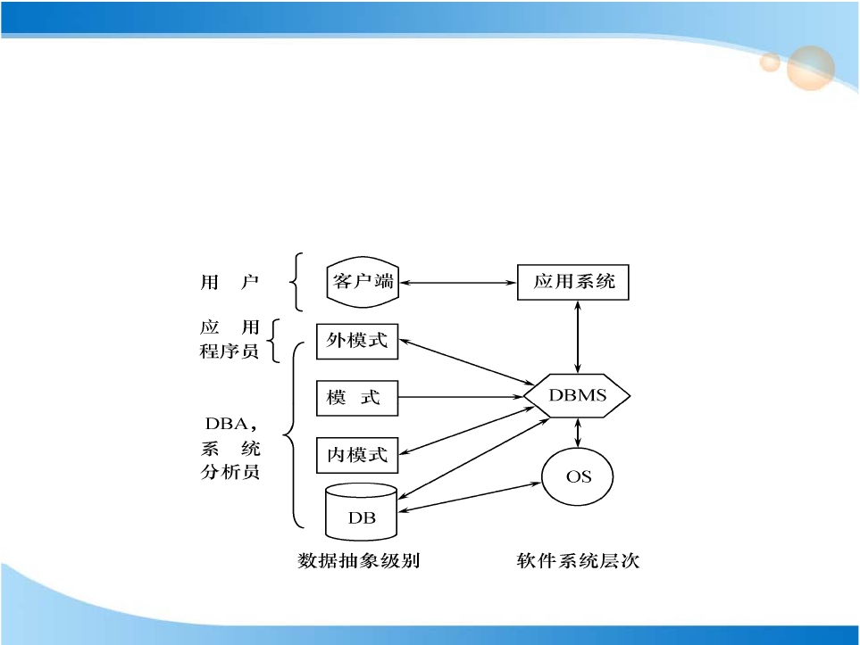
三、人员
不同的人员涉及不同的数据抽象级别，具有不同
的数据视图，如下图所示
图1.30
各种人员的数据视图

Slide 41
1. 数据库管理员 (DBA)
具体职责：
决定数据库中的信息内容和结构
决定数据库的存储结构和存取策略
定义数据的安全性要求和完整性约束条件
监控数据库的使用和运行
周期性转储数据库
– 数据文件
– 日志文件
系统故障恢复
介质故障恢复
监视审计文件
Notes:
监控数据库使用的运行的重要工作就是：及时处理运行过程中出现的问题。

Slide 42
数据库的改进和重组
性能监控和调优
定期对数据库进行重组织，以提高系统的性能
需求增加和改变时，数据库须需要重构造

Slide 43
2 2. 系统分析员和数据库设计人员
系统分析员
负责应用系统的需求分析和规范说明
与用户及DBA协商，确定系统的硬软件配置
参与数据库系统的概要设计

Slide 44
数据库设计人员
参加用户需求调查和系统分析
确定数据库中的数据
设计数据库各级模式
Notes:
一般情况下有数据库管理员担任

Slide 45
3 3. 应用程序员
设计和编写应用系统的程序模块
进行调试和安装

Slide 46
4 4. 用户
用户是指最终用户（End User）。最终用户通过
应用系统的用户接口使用数据库。
偶然用户
企业或组织机构的高中级管理人员
简单用户
银行的职员、机票预定人员、旅馆总台服务员
复杂用户
工程师、科学家、经济学家、科技工作者等
直接使用数据库语言访问数据库，甚至能够基于数据
库管理系统的API编制自己的应用程序

Slide 47

Q &A

Slide 48
这次课我们学会了…
数据、数据库等四个基本概念.
数据管理技术的发展历史阶段以及各阶段数据管
理技术的优劣.
数据库系统的主要特点有：数据的高度结构化、
数据的高共享性、程序与数据的高独立性、DBMS
统一管理和控制数据.
数据库系统组成包括硬件、数据库、软件与人.
数据库系统的环境（支撑平台、在计算机系统中
的地位）.

Slide 49

作业安排
作业
理论作业一
时间：一周
实验
实验一 SQLserver2005的安装
实验二 Power Design的安装

